Slide 1

148 . Änderung des Flächennutzungsplanes
Bebauungsplan Nr. 159
„Ortsentwicklung Spohle“
Bürgerinformation am
13.08.2026

Slide 2
Verfahrensablauf
Vorlaufphase/ Aufstellungsbeschluss
Vorentwurf
Frühzeitige Beteiligung der Öffentlichkeit § 3 (1) BauGB
Frühzeitige Beteiligung der Behörden und sonstigen Träger öffentlicher Belange § 4 (1) BauGB
Prüfung der Stellungnahmen / Abwägung
Entwurfsfassung
Formelle Öffentlichkeitsbeteiligung
§ 3 (2) BauGB – Auslegung für die Dauer von 30 Tagen
Beteiligung der Behörden und sonstiger Träger öffentlicher Belange § 4 (2) BauGB
Prüfung der Stellungnahmen / Abwägung
Feststellungsbeschluss/Satzungsbeschluss
Genehmigung des Flächennutzungsplanes (Frist 1 Monat)
Rechtsverbindlichkeit des Bebauungsplanes durch Bekanntmachung des Satzungsbeschlusses

Slide 3
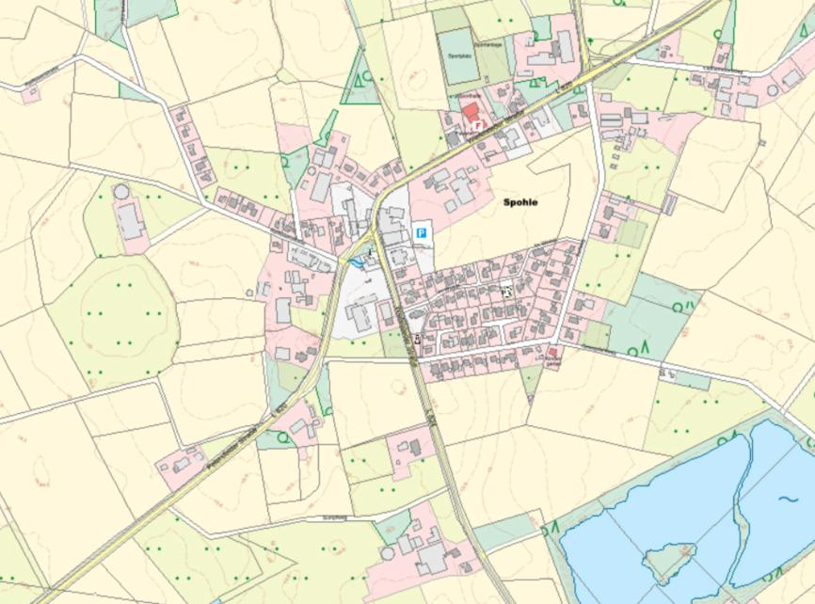
Übersicht

Slide 4
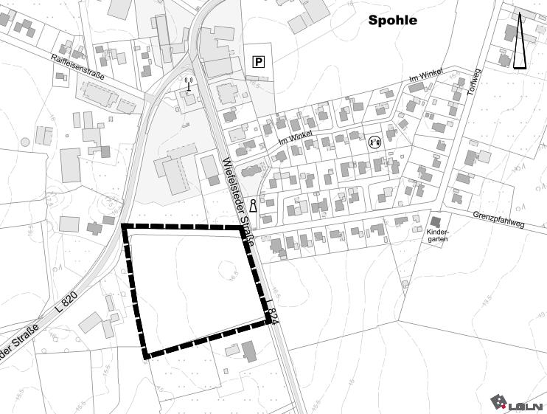
Geltungsbereich 2,6 ha

Slide 5
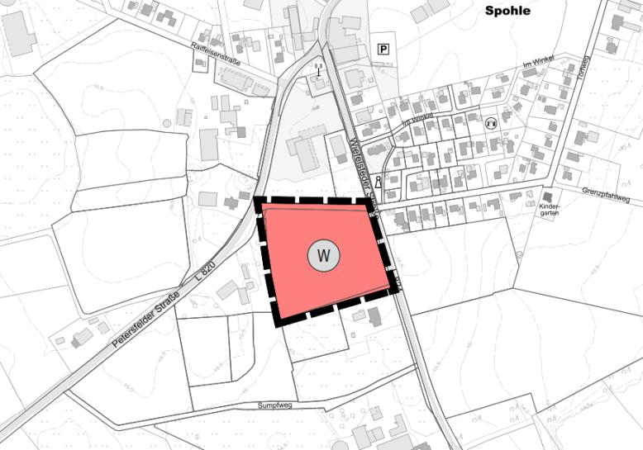
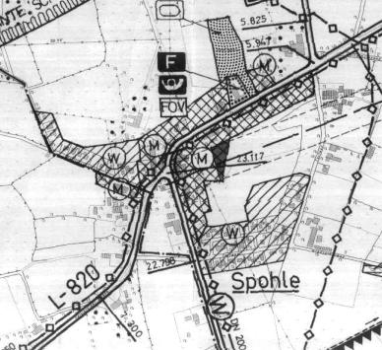
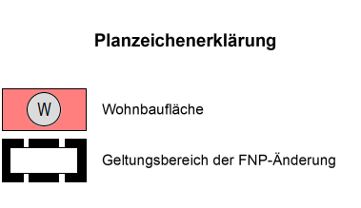
148. FNP-Änderung - Vorentwurf
FNP 1989

Slide 6
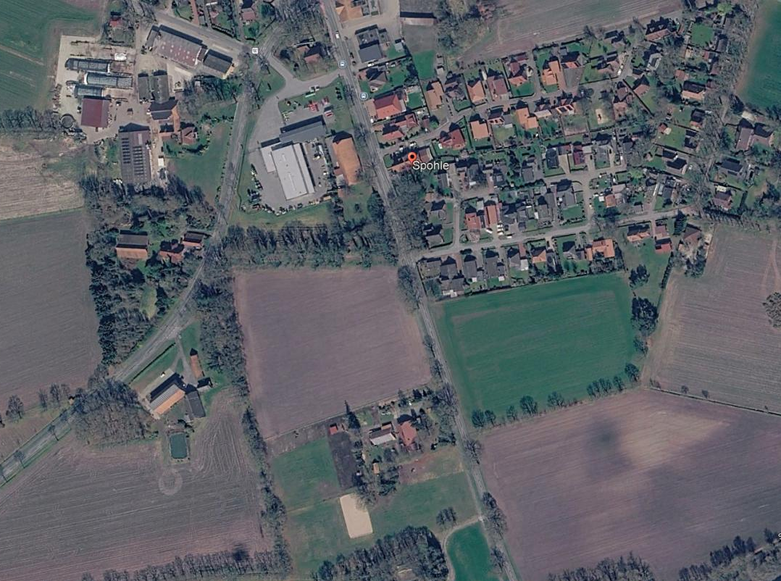
Übersicht Luftbild
Landwirtschaft
Gewerbe
Wohnen
Landesstraße L 820
Landesstraße L 824
Wallhecken

Slide 7
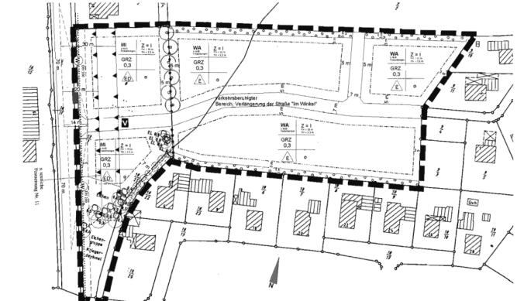
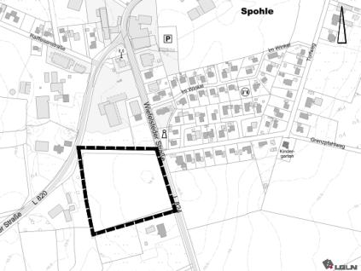
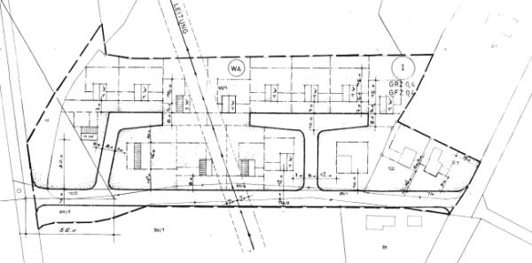
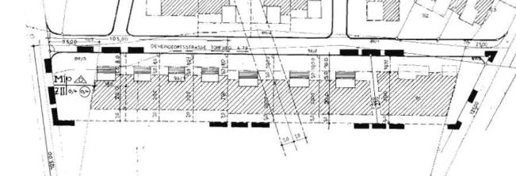
Rechtskräftige B-Pläne
B-Plan 105
B-Plan 14a
B-Plan 14

Slide 8
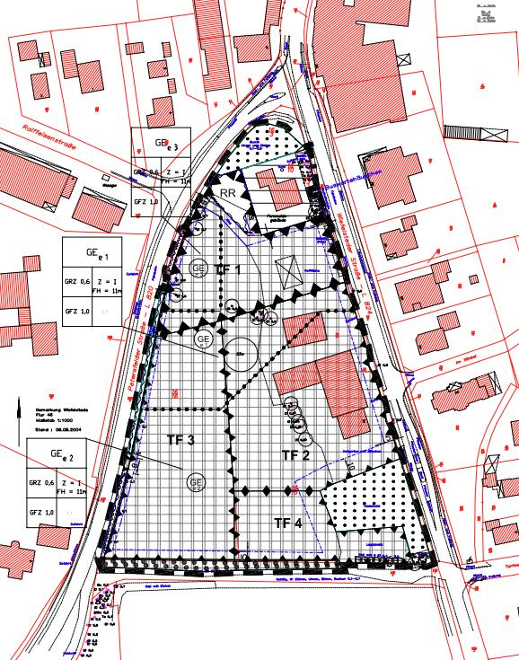
Rechtskräftige B-Pläne
B-Plan 125

Slide 9
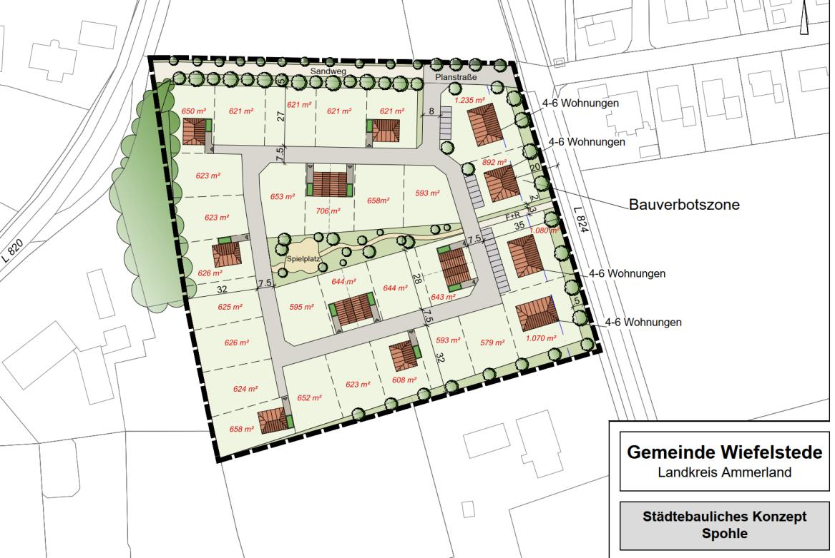
Städtebauliches Konzept

Slide 10
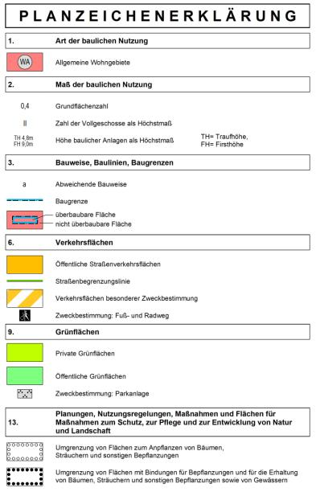
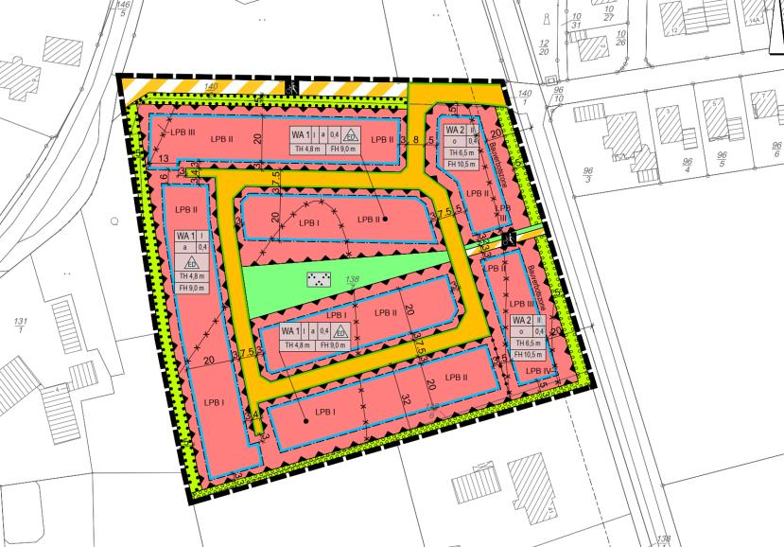
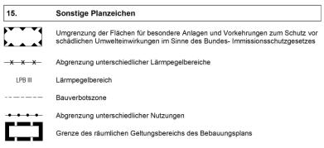
Vorentwurf B-Plan 24 II

Slide 11
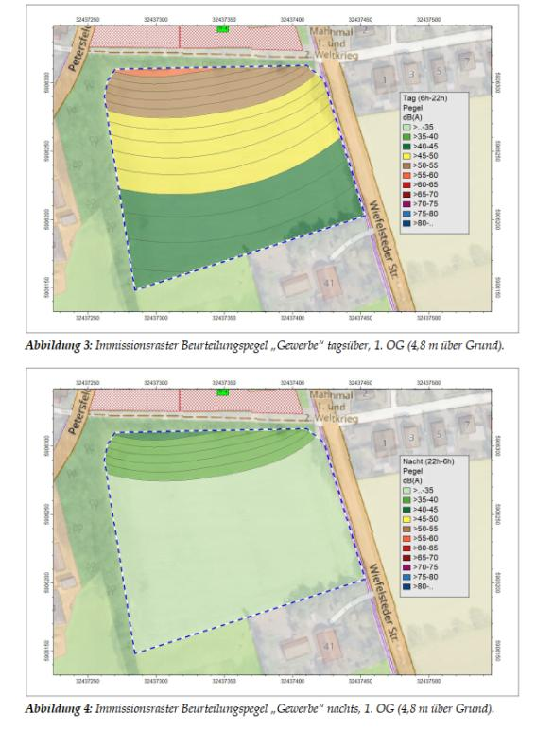
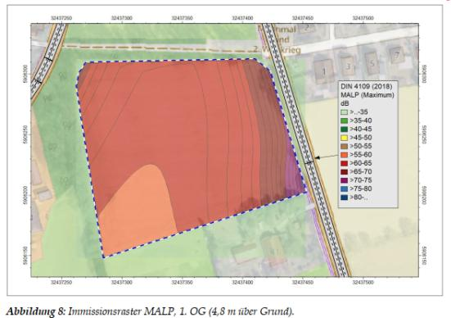
Vorbelastung Lärm
Gewerbelärm
Verkehrslärm
Schutz Fassaden,
Schlafräume
Außenwohnbereiche
Diskussion aktiver Schallschutz

Slide 12
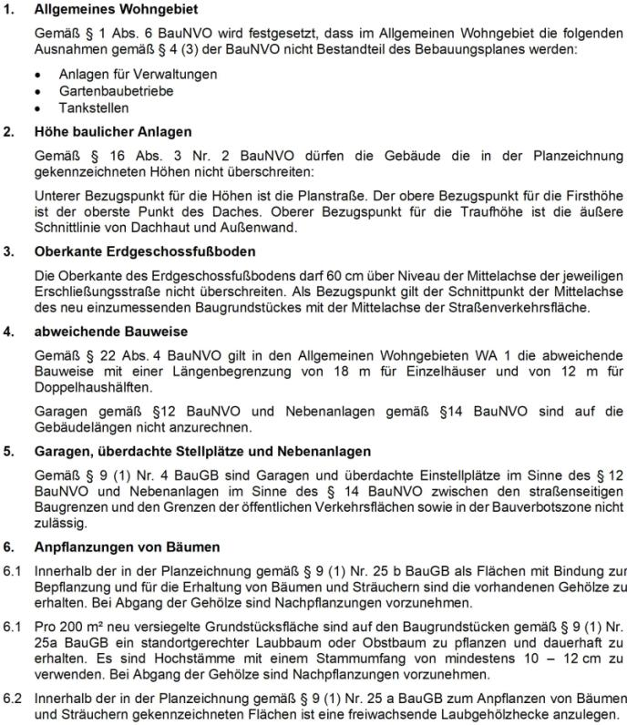
Textliche Festsetzungen
Art und Maß der baulichen Nutzung,
Bauweise
Regelung Stellplätze und Nebenanlagen
Maßnahmen zur randlichen Eingrünung und inneren Begrünung

Slide 13
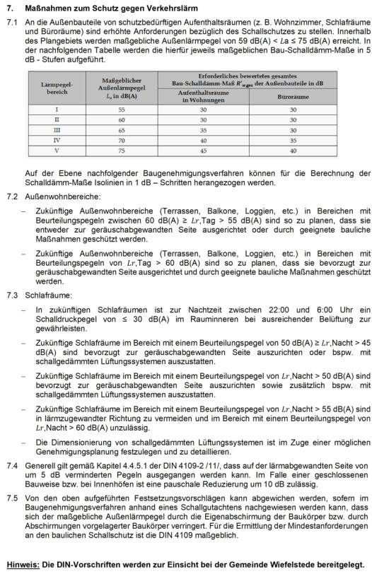
Textliche Festsetzungen
Lärmschutz für Fassaden, Schlafräume und Außenwohnbereiche

Slide 14
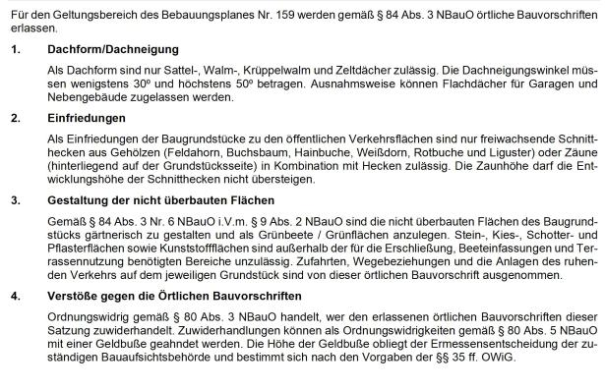
Örtliche Bauvorschriften
Gestaltung Gebäude und Grundstück

Slide 15
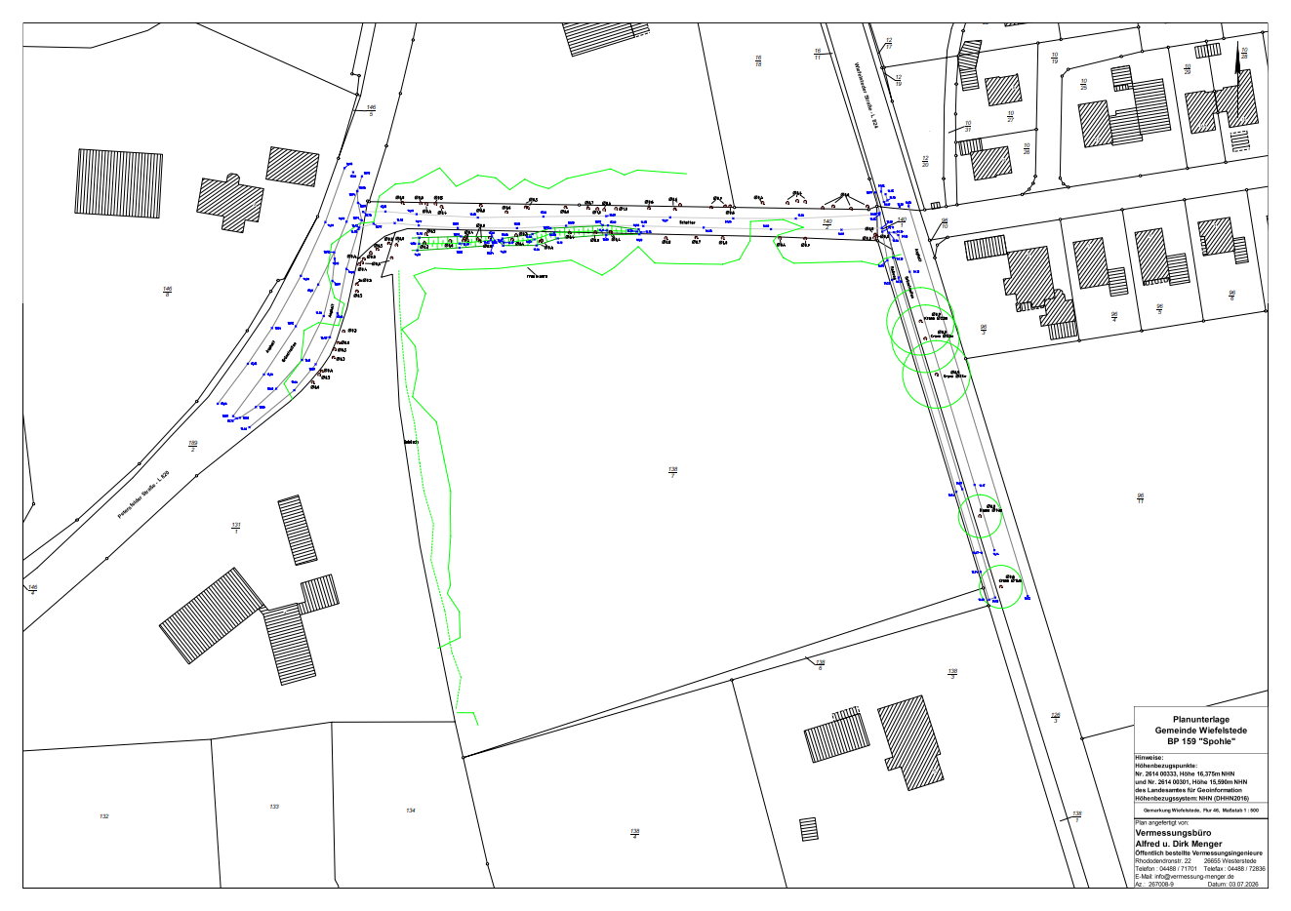
Örtliches Einmaß

Slide 16
Im weiteren Verfahren
Abstimmung Lärmschutz
Berücksichtigung der eingemessenen Bestände
Geruchsgutachten
Entwässerungskonzept

Slide 17
Vielen Dank für Ihre Aufmerksamkeit

